Slide 1

第8讲 资源分配

Slide 2
内容
资源分配的目的
资源类型
识别资源需求
资源调度

Slide 3
资源分配的目的
活动调度
资源调度
成本调度

Slide 4
资源的特性
资源是项目中所需的人员或者任何事物
有些资源在整个项目中都需要，有些则在部分活动中需要，前者管理起来反而比较简单
项目分为：
  人力：项目团队成员（经理，分析员，软件开发者，质量保障，其它人员）
  设备：别忘了还有基本的办公条件（桌椅）
  物料：软盘等
  空间：如要容纳更多的人，要看看房间是否能够容纳
  服务：
  时间：
  钱：

Slide 5
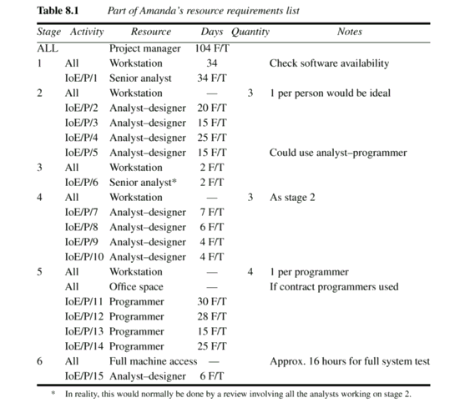
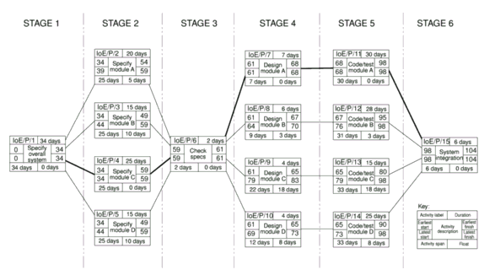
识别资源需求
根据需要确定一定需求水平下的各种资源
尽量将资源需求想得更全面一些。

Slide 6
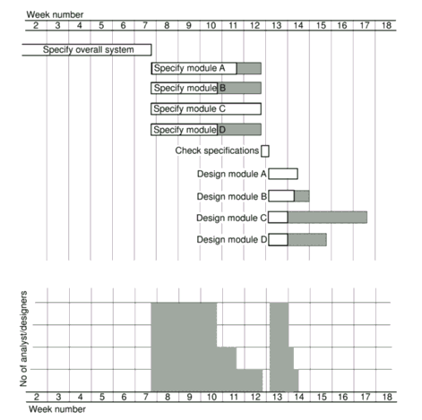
资源调度
将资源需求映射到具体的活动上
将活动计划表示称Bar Chart, 从中对每个资源产生histogram(柱状图）。
白的代表项目调度时间，灰色代表浮动时间
对分析员的需求
什么样的资源图最好？
分析员在某些时候没有事干，而有些时候又可能没有足够人员

Slide 7
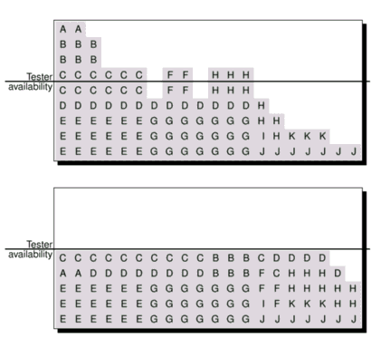
资源调度
通过将活动延期或者将活动剖分开，可以使资源图变得均匀
表示第一周：A活动需要测试人员1个，B活动需要2个，C3个，D,一个，E，三个，但是总共有5个人
B被推后了
D被剖开了

Slide 8
练习
阶段2，阶段4需要四个分析员，项目经理决定在项目中安排3个分析员，如何去调整计划。
对阶段4中的资源平衡相对容易，只需要将活动D推后到C后
对阶段2中的资源平衡相对困难

Slide 9
资源调度//
资源分配给一个活动后，其它活动便不能再分配。因而在多个活动需要同一资源时，需要对活动进行排序。考虑：
  总浮动：根据总浮动对活动进行排序，具有最小浮动的活动具有最高优先级。在项目运行后，浮动时间是会发生变化的。因而需要动态调整。
  根据一系列指标进行排序：最短关键活动，关键活动，最短非关键活动，具有最小浮动的非关键活动，非关键活动(Burman)

Slide 10
资源调度
项目经理发现仅仅有3个分析员，对模块D的分析就不得不推迟直到对模块B的分析工作结束。这样一来，整个项目的时间就要延迟5天。她决定重新设计活动图。在原来的活动图中，需要检查完所有的分析工作才能开始设计工作。因此，这是一个瓶颈。因而她决定先检查对模块A,B，D的分析，然后就开始设计，对C的分析的检查另行进行。

Slide 11
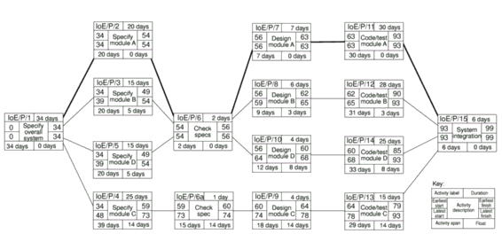
资源调度
请重新画资源分配图

Slide 12
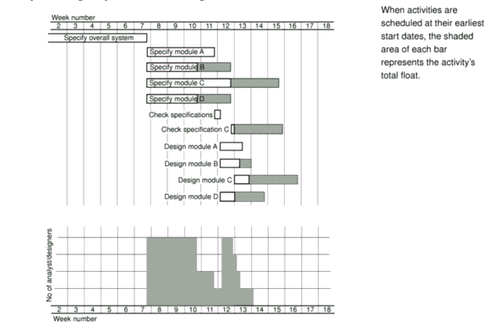
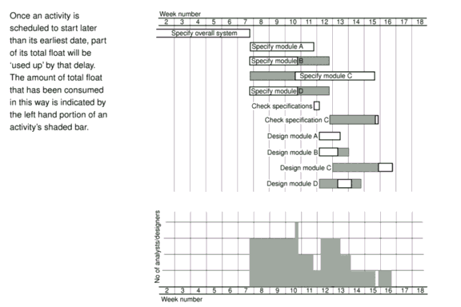
答案

Slide 13
生成关键路径
对资源的调度可以生成新的关键路径。由于缺少某一资源而使某一活动推迟，并用完浮动时间，从而该活动成为关键活动。

Slide 14
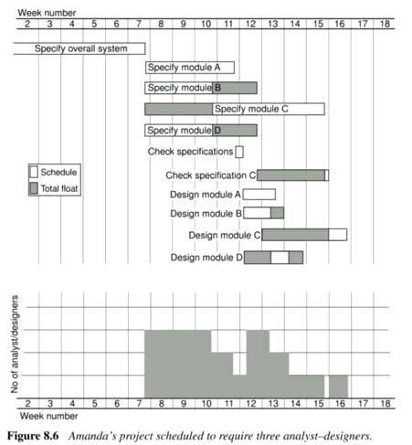
生成关键路径
项目经理决定推迟对模块C的分析以保证仅仅需要三个分析员。下图为修改后的棒状图和资源图。请确定关键路径。

Slide 15
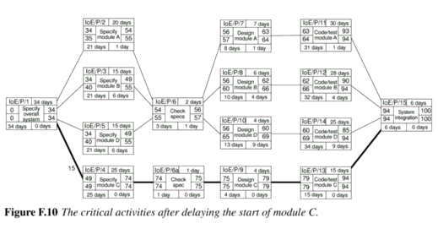
生成关键路径
IoE/P/4活动延误了15天，以等待分析员。这种情况需要依靠于IoE/P/3或IoE/P/5能够及时完成。因而即使IoE/P/3， IoE/P/5不在关键路径上，但他们是关键活动。

Slide 16
成本计算
缩短时间，需要增加人员
增加人员，意味着增加成本
因而需要一种平衡

Slide 17
考虑资源特性
在大型建筑领域，人力一般只需要被看作平等的，各人的技能和效率无需考虑
但是对于软件开发领域，技能和经验扮演了重要角色。
  可用性（Availability）
  关键性（Criticality）：将有经验的人分配到关键路径上
  风险（Risk）
  训练（Training）
  团队构造（Team Building)

Slide 18
考虑资源特性
项目经理Amanda决定谁分析某模块谁就要设计该模块，因为她认为这样可以提高开发人员Belinda,Tom和Daisy的积极性。
她决定将Tom,一位刚经过培训的人员，去分析和设计模块D,因为与它的持续时间相比，该活动具有更大的浮动时间。C的分析和设计在关键路径上，她决定将这两个任务分配给Belinda，一位资深工程师。

Slide 19
成本调度
分类：
  人员成本（Staff Costs)
  一般管理费用（Overheads)
  使用费(Usage Charges): 使用计算机的费用

Slide 20
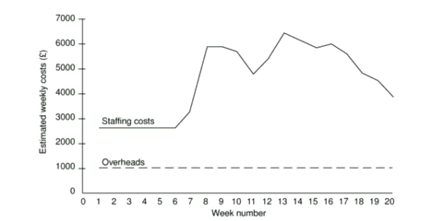
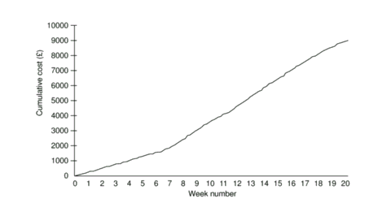
成本调度

Slide 21
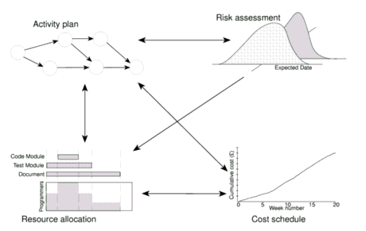
调度顺序

Slide 22
小结
资源分配的目的
资源类型
识别资源需求
资源调度

